Slide 1

¿Qué factores afectan más las notas en los estudiantes?
Gabriel Jiménez
Luciano Bastidas

Slide 2

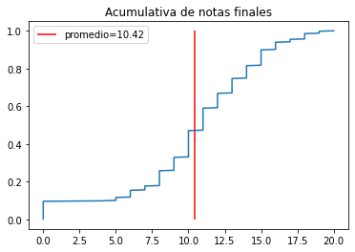
Datos
395 Estudiantes encuestados
Categorías:
Edad
Tamaño de familia
Acceso al internet
Tiempo de estudio
Tiempo libre
Días ausentes
Otros

Slide 3
Factores que no tuvieron relevancia
Si beben alcohol durante la semana
Si su trayecto de viaje hacia la escuela era mayor a 30 min
Si la relación con la familia era mala o buena
Tipo de tutor (Madre, padre u otro)
Acceso al internet
Tener actividades extra curriculares
Salir en tiempo libre

Slide 4
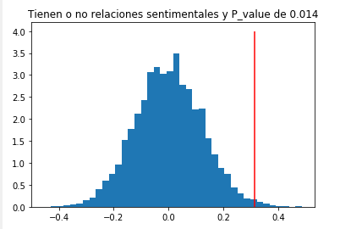
Relaciones sentimentales
Personas que tenían relaciones sentimentales les iba mejor que a los que no.

Slide 5
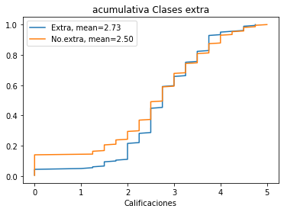
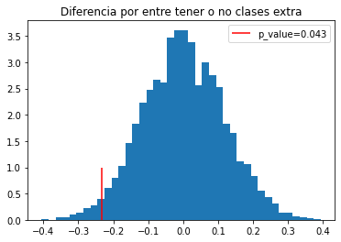
Pagar por clases extra
Estudiantes con clases extra tienden a tener mejores calificaciones

Slide 6
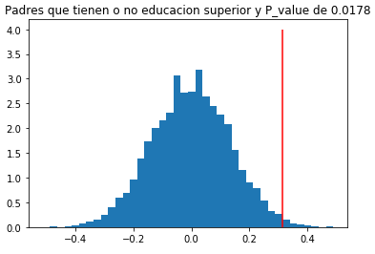
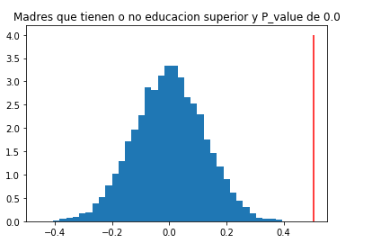
Los padres tienen una educación mayor a la superior
Los estudiantes que tenían padres con educación superior o mayor les iba mejor a los que no.

Slide 7
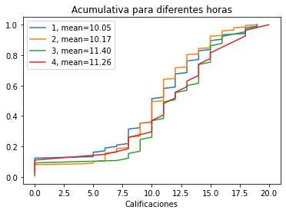



El tiempo de estudio
No necesariamente más horas de estudio son mejor nota

Slide 8
Conclusiones:
Teniendo en cuenta la diferencia entre los factores y sus contrapartes.
Podemos concluir que la educación de las madres afecta mucho el rendimiento de sus hijos.

Slide 9
Referencias
P. Cortez and A. Silva. Using Data Mining to Predict Secondary School Student Performance. In A. Brito and J. Teixeira Eds., Proceedings of 5th FUture BUsiness TEChnology Conference (FUBUTEC 2008) pp. 5-12, Porto, Portugal, April, 2008, EUROSIS, ISBN 978-9077381-39-7.

Slide 10

Que dificil es encontrar datos buenos

